Slide 1
IKG2A3/ Pemrograman Terstruktur 2
ZK Abdurahman Baizal
Pengantar List Linier
KK Algoritma dan Komputasi

Slide 2
Pendahuluan
Pada bab ini akan dibahas ide dari penggunaan list berkait (linked list)
List berkait sering digunakan dalam representasi struktur data
Sebagai ide awal, akan dilihat kasus pengurutan data nilai mahasiswa
IKG2A3 Pemrograman Terstruktur 2

Slide 3
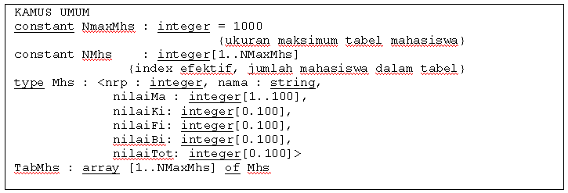

Kasus : Pengurutan Tabel
Diketahui sebuah tabel berukuran cukup besar, dengan tiap elemennya terdiri dari beberapa item data, kamus data sbb :
Bagaimanakah cara untuk mendapatkan daftar dari nama mahasiswa berdasarkan nilaiTot yang terurut descending ?

Slide 4
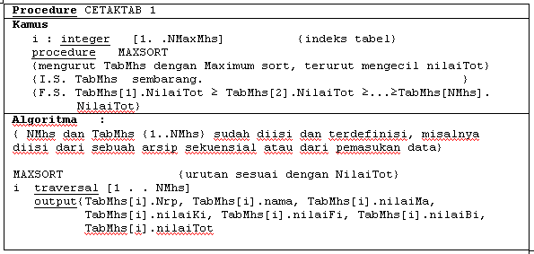
Cara 1 : Pengurutan Tabel Secara Fisik
Mengurutkan tabel dengan salah satu teknik sorting (misal Maxsort/selection basis max), kemudian cetak tabel.

Slide 5
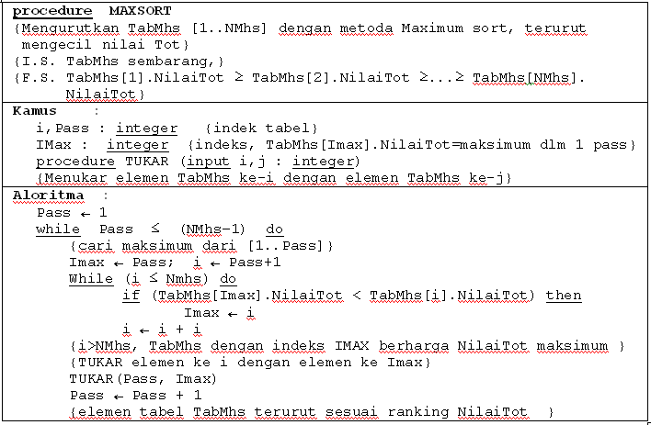

Slide 6
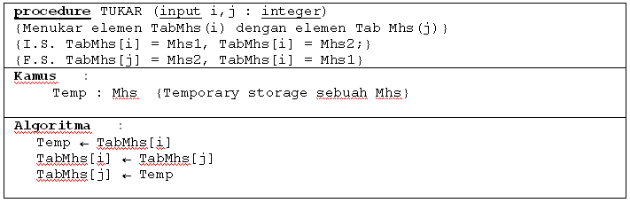
Perhatikan bahwa pada cara tersebut :
Tabel terurut secara fisik
Banyaknya proses pertukaran elemen membuat algoritma tidak efesien
Pergeseran sebuah elemen akan meliputi banyak assignment jika elemen tabel terdiri dari banyak item, pada contoh diatas terdapat 7 item, dan 3 assignment, sehingga dalam satu kali pertukaran tempat akan terdapat 21 proses assignment

Slide 7
Cara 2 : Pembuatan Tabel Ranking
Untuk menghindari banyaknya assignment (pengurutan fisik), dibuat tabel lain (TabRank) yang hanya memuat ‘ranking’ dari tabel
TabRank (i) berisi indeks TabMhs yang rankingnya ke - i, selanjutnya pengurutan hanya dilakukan terhadap tabel ranking.
Pencetakan dilakukan sesuai tabel ranking. Dengan cara ini, isi tabel tidak terurut secara fisik.

Slide 8
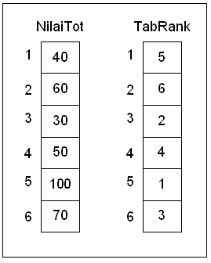
Cara 2 : Pembuatan Tabel Ranking
Interpretasi TabRank :
TabRank[1] = 5, artinya NilaiTot yang ke 5 rankingnya 1
TabRank[2] = 6, artinya NilaiTot yang ke 6 rankingnya 2
TabRank[3] = 2, artinya NilaiTot yang ke 2 rankingnya 3
TabRank[4] = 4, artinya NilaiTot yang ke 4 rankingnya 4
TabRank[5] = 1, artinya NilaiTot yang ke 1 rankingnya 5
TabRank[6] = 3, artinya NilaiTot yang ke 3 rankingnya 6
Contoh ilustrasi :

Slide 9
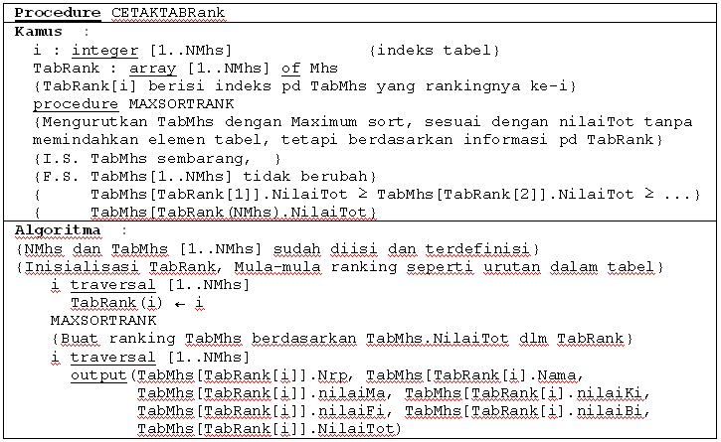
Cara 2 : Pembuatan Tabel Ranking

Slide 10
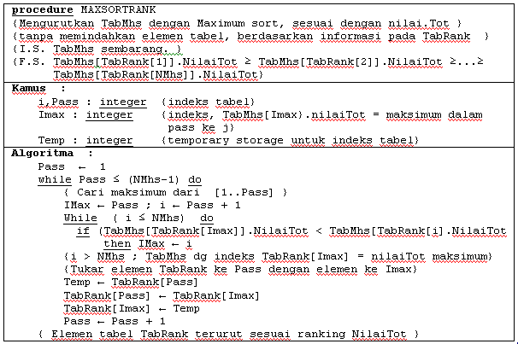

Slide 11
Cara 2 : Pembuatan Tabel Ranking
Perhatikan bahwa pada cara pembuatan tabel rangking :
yang ditukar hanya harga ranking pada tabel TabRank, bukan setiap elemen tabel Mahasiswa
TabMhs tetap, tidak berganti keadaan
Cara ini banyak dilakukan dalam pengolahan data dalam basis data, dan dikenal sebagai “indeks”.
Jika data disimpan dalam arsip. maka tabel ranking juga diimplementasikan dalam sebuah arsip, dan disebut sebagai”Index File”
Perubahan atau penambahan data, tidak mengubah arsip, tetapi sebagai konsekuensinya arsip harus diindeks kembali, artinya membuat “ranking” yang baru”

Slide 12
Cara 3 : Pembuatan Tabel Keterurutan
Pada cara ini digunakan TabNext untuk “menelusuri” keterurutan dalam TabMhs, untuk setiap i pada TabMhs.
Tabnext(i) berisi indeks dari TabMhs yang berikut, artinya yang harganya lebih kecil dari TabMhs(i)
Pencetakan elemen dilakukan terhadap TabNext

Slide 13
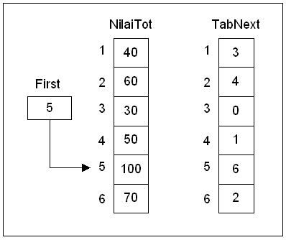
Cara 3 : Pembuatan Tabel Keterurutan
Contoh ilustrasi :
Interpretasi TabNext :
NilaiTot yang paling tinggi rankingnya (first) adalah NilaiTot [5]
TabNext[5] = 6, artinya setelah NilaiTot[5], urutan berikutnya adalah NilaiTot[6]
TabNext[6] = 2, artinya setelah NilaiTot[6], urutan berikutnya adalah NilaiTot[2], dst hingga
TabNext[3] = 0, artinya setelah NilaiTot[3], urutan berikutnya tidak terdefinisi ➔Setelah 3 tidak ada elemen yang berikutnya
Harga 0 digunakan sebagai tanda (mark) pada elemen terakhir

Slide 14
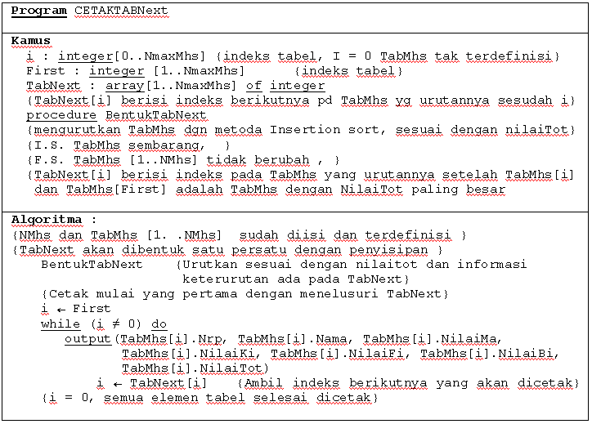

Slide 15
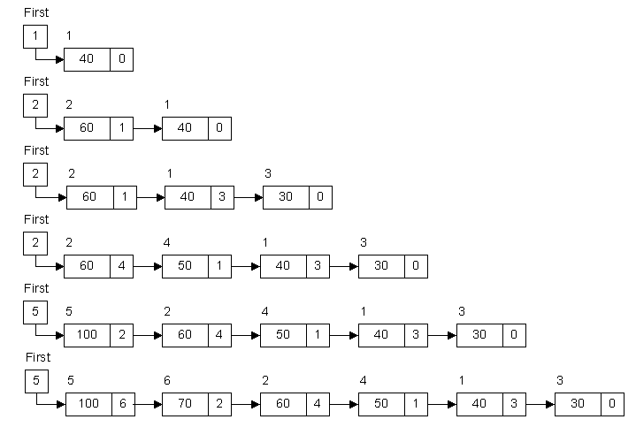
Tabel Keterurutan dibentuk dengan urutan proses sebagai berikut :

Slide 16
Cara 3 : Pembuatan Tabel Keterurutan
First adalah 1, karena nilai terbesar dari NilaiTot[1..1] adalah NilaiTot[1]
NilaiTot[2] disisipkan setelah NilaiTot[1]
First adalah 2, karena nilai terbesar dari NilaiTot[1..2] adalah NilaiTot[2]
NilaiTot[3] disisipkan setelah NilaiTot[1]
First adalah 2, karena nilai terbesar dari NilaiTot[1..3] adalah NilaiTot[2]
NilaiTot[4] disisipkan setelah NilaiTot[2]
First adalah 2, karena nilai terbesar dari NilaiTot[1..4] adalah NilaiTot[2]
NilaiTot[5] disisipkan setelah NilaiTot[2]
First adalah 5, karena nilai terbesar dari NilaiTot[1..5] adalah NilaiTot[5]
NilaiTot[6] disisipkan setelah NilaiTot[5]
First adalah 5, karena nilai terbesar dari NilaiTot[1..6] adalah NilaiTot[5]

Slide 17
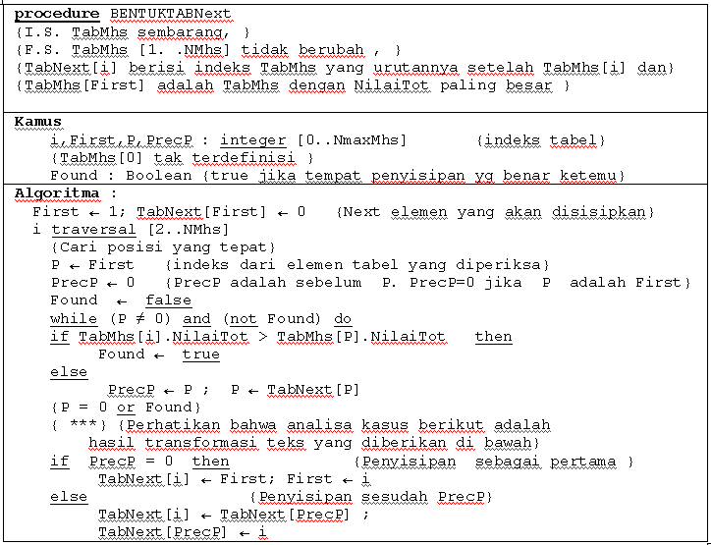

Slide 18
Tabel keterurutan ini sering digunakan untuk representasi list berkait, karena lebih fleksibel, dan algoritma yang lebih efisien
Tabel keterurutan yang dibahas dalam bab ini menggunakan tabel/array. Untuk selanjutnya akan kita bahas dengan representasi fisik pointer maupun tabel/array

Slide 19
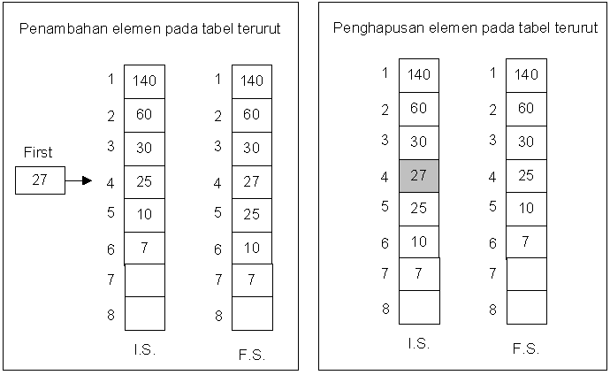
Kasus : Penambahan & Penghapusan Elemen Pada Tabel Terurut
Pergeseran elemen juga muncul pada kasus penambahan dan penghapusan elemen pada suatu tabel yang telah terurut menurut suatu field tertentu (kecuali terhadap elemen yang terletak pada ujung tabel)

Slide 20
Kasus : Penambahan & Penghapusan Elemen Pada Tabel Terurut
Pada kasus penyisipan, pergeseran diperlukan untuk menyediakan “ruang” bagi elemen baru
Pada kasus penghapusan, akan terjadi nilai elemen tabel yang tidak terdefinisi jika ruang yang dipakai oleh nilai yang dihapus tidak diisi oleh nilai elemen tabel yang masih ada.
Pergeseran diperlukan untuk menjaga keterurutan tempat elemen tabel dan menjaga sifat tabel yang elemennya harus kontigu.
Untuk menghindari pergeseran ini, maka digunakan representasi lain yang secara “lojik” mempunyai keterurutan, namun dalam memori komputer secara “fisik” tidak disimpan secara berurutan (kontigu).
Representasi ini dikenal sebagai representasi list berkait /senarai berantai (linked list)

Slide 21
Referensi
Diktat Kuliah IF2181 Struktur Data, Inggriani Liem, ITB, 2003.

